Slide 1


Оперативный отчет об итогах
финансово-хозяйственной деятельности
СПб ГУП «Горэлектротранс»
за 2015 год
и планах работы на 2016 год

Slide 2

Показатели эксплуатационной деятельности
Слайд 1
трамвайных 42
Количество маршрутов 87
троллейбусных 45
Наименование показателя | Факт 2014 | План 2015 | Факт 2015 | Выполнение плана, % | Темп роста, % | План 2016
Объём транспортной работы - всего, тыс. км. | 62 008.3 | 61 960.0 | 63 190.4 | 102.0 | 101.9 | 62 820.0
Трамвай | 34 617.3 | 34 827.4 | 34 826.3 | 100.0 | 100.6 | 34 498.9
Троллейбус | 27 391.0 | 27 132.6 | 28 364.1 | 104.5 | 103.6 | 28 321.1
Объем транспортной работы за 2010-2015гг., млн. км.

Slide 3
Сравнительный анализ перевозок
Слайд 2
Наименование показателя | Факт 2014 | План 2015 | Факт 2015 | Выполнение плана, % | Темп роста, % | План 2016
Перевозка платных пассажиров, млн. пасс. | 298.5 | 304.8 | 299.4 | 98.2 | 100.3 | 299.9
Доля единых
билетов – 62,4%
Средняя стоимость поездки 10 руб.
Перевозка платных пассажиров за 2010-2015гг., млн. пасс.

Slide 4

Перевезенные пассажиры, всего за 2015 год
Слайд 2.1

Slide 5
Перевезенные пассажиры на трамвайных маршрутах
Слайд 2.2
От 450 тыс. пас. до 3 млн. пас.
Низкий уровень перевозок
Средний уровень перевозок
Высокий уровень перевозок
Низкий уровень перевозок
Средний уровень перевозок
Высокий уровень перевозок

Slide 6
Обследование пассажиропотоков на трамвайном маршруте №100
Слайд 2.3
Увеличение скорости на трамвайном маршруте №100
Перераспределение подвижного состава повышенной вместимости
Использование более комфортного и современного 100% низкопольного подвижного состава

Slide 7
Финансовый результат предприятия, млн. руб.
Слайд 3
№№ | Наименование статьи | Факт 2014 | План 2015 | Ожидаемое 2015 | Выполнение плана 2015, % | Темп роста, 2015/2014,% | План 2016
1 | Всего доходы предприятия | 9 263.3 | 10 225.8 | 10 088.0 | 98.7 | 108.9 | 11 912.0
1.1 | Доходы от перевозки пассажиров социальным транспортом | 4 372.7 | 5 000.3 | 4 830.8 | 96.6 | 110.5 | 5 233.8
1.2 | Субсидия из бюджета Санкт-Петербурга на осуществление перевозки граждан наземным электротранспортом по регулируемому тарифу на маршрутах регулярных перевозок | 4 473.6 | 4 804.3 | 4 767.0 | 99.2 | 106.6 | 6 198.6
1.3 | Прочие доходы | 417.0 | 421.2 | 490.2 | 116.4 | 117.6 | 479.6
2 | Всего расходы предприятия | 9 442.0 | 10 225.8 | 10 290.4 | 100.6 | 109.0 | 11 912.0
2.1 | Расходы на перевозку пассажиров | 9 258.2 | 10 064.0 | 10 117.1 | 100.5 | 109.3 | 11 727.2
2.2 | Прочие расходы | 183.8 | 161.8 | 173.3 | 107.1 | 94.3 | 184.8
3 | Финансовый результат | -178.7 | 0.0 | -202.4 |  |  | 0.0

Slide 8
Анализ финансовых показателей СПб ГУП «Горэлектротранс» за 2010-2015гг.
Слайд 4
Показатель | 2010 | 2011 | 2012 | 2013 | 2014 | 2015
Доходы от перевозки пассажиров, тыс. руб. | 3 574 766.9 | 3 644 665.4 | 3 828 730.9 | 4 252 406.0 | 4 372 707.3 | 4 830 753.6

Slide 9
Импортозамещение в 2015 году
Слайд 5
! Экономия за счет подбора российских аналогов составила
11,5 млн.руб.
Доля отечественной и импортной продукции
в 2014, 2015 гг.
94%
88%
12%
6%

Slide 10
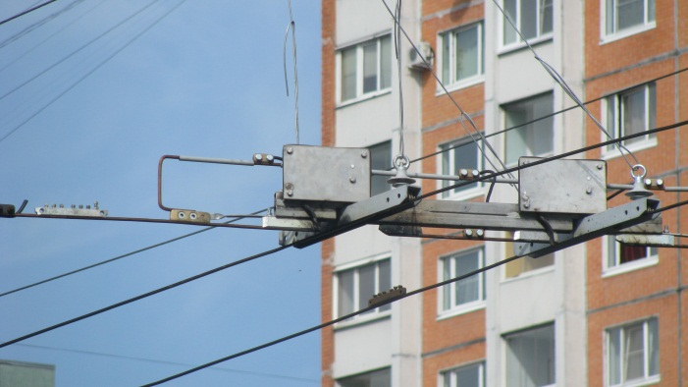
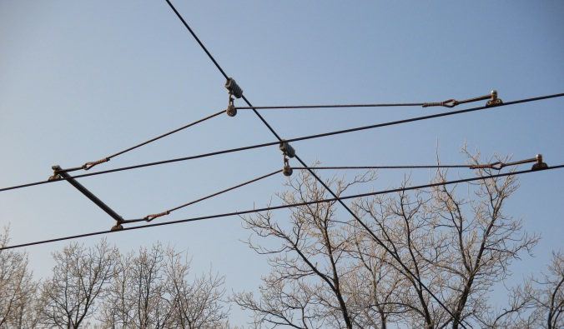
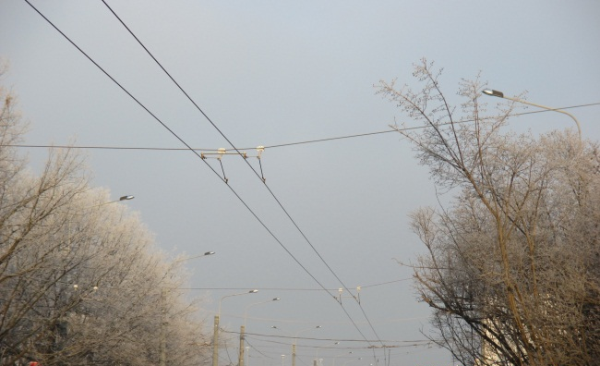
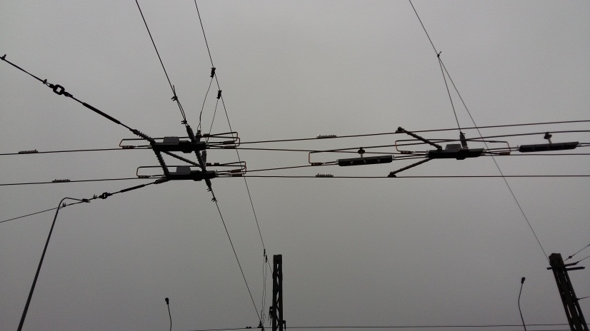
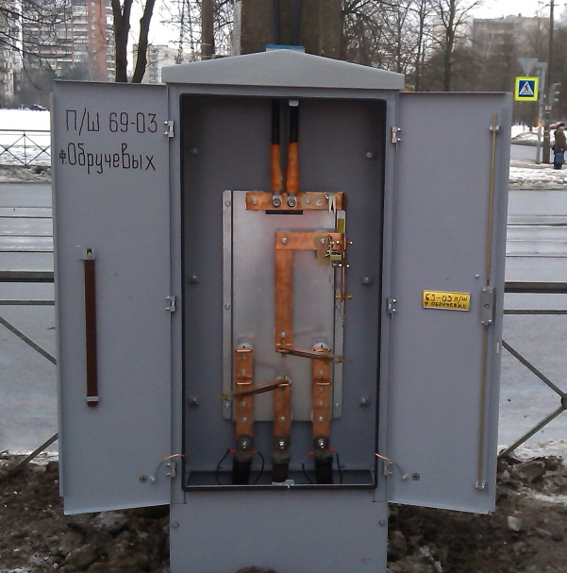
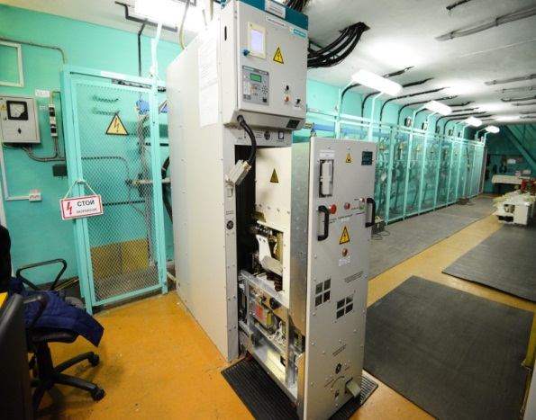
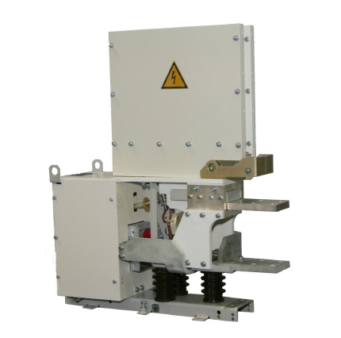
Развитие инфраструктуры
Слайд 6
Пересечение ТМ-ТБ ООО «ИВИС»
Синтетическая подвесная система (пр. Космонавтов)
Сходная полимерная стрелка ООО «ИВИС»
Ячейка постоянного тока
600В с выкатным элементом
Питающий шкаф
фидер Обручева
Выключатель
ВАБ-209

Slide 11
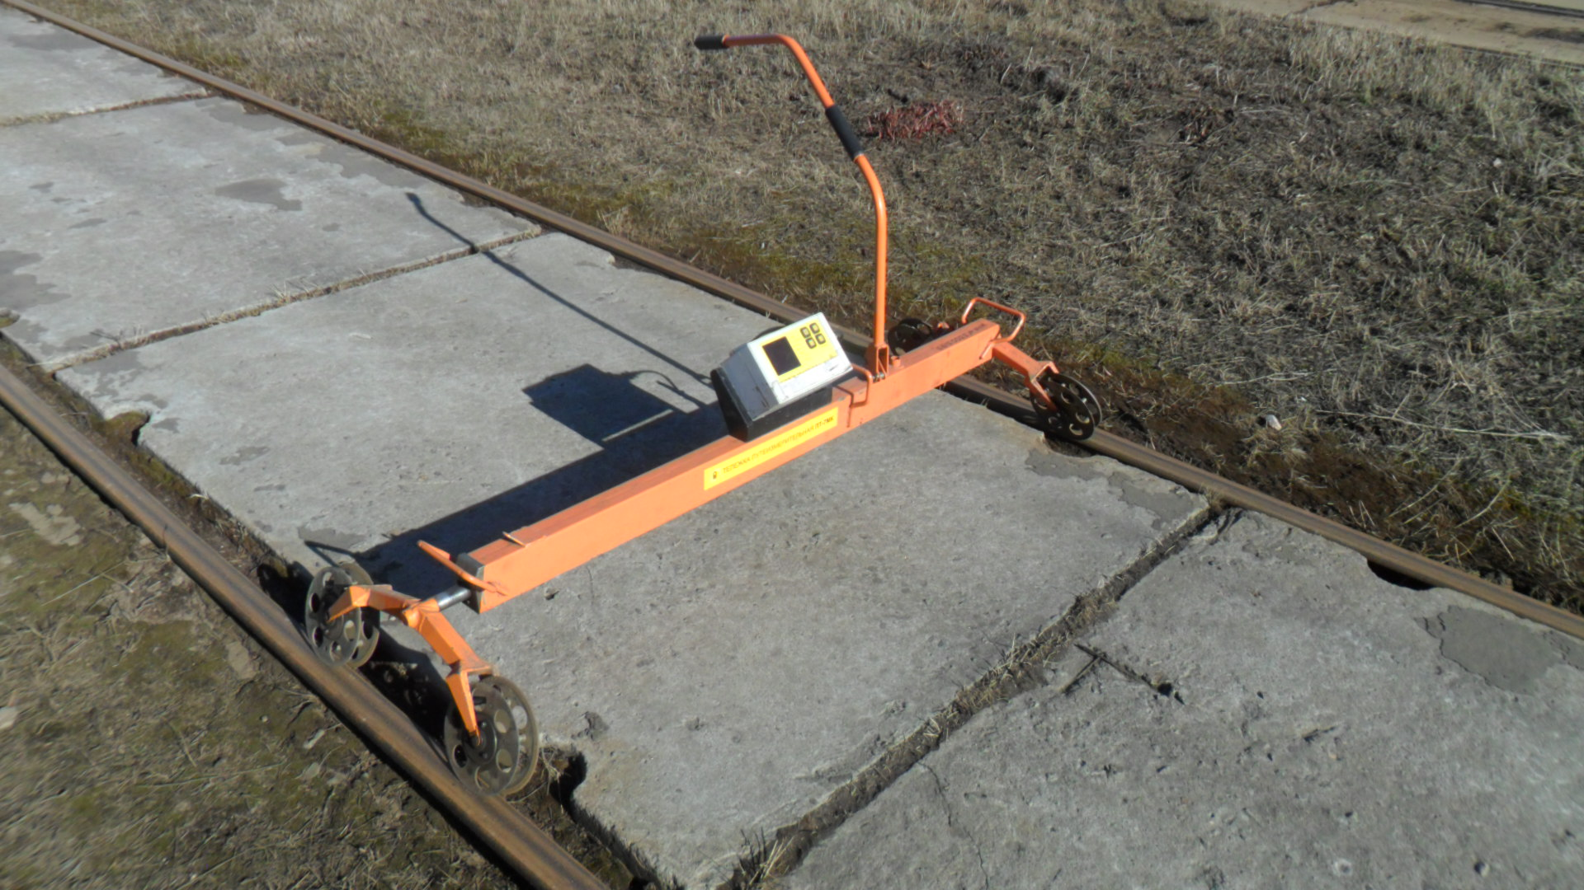
Развитие инфраструктуры
Слайд 6.1
Путеизмерительная тележка ПТ-7МК
с микропроцессорным блоком для регистрации и цифровой индикации

Slide 12
Приобретение подвижного состава
за счет собственных средств СПб ГУП ГЭТ
и бюджетных средств в 2010-2015гг.
Слайд 7
 | 2010 | 2011 | 2012 | 2013 | 2014 | 2015 | 2016
Троллейбус | 6 | 8 | 64 | 102 | 15 | 22 | 8
Трамвай | 15 | - | 7 | 15 | 16 | 15 | 9

Slide 13
Обновление подвижного состава за 2015 год и план на 2016 г.
Слайд 8
Всего
Бюджет Санкт-Петербурга
Федеральный бюджет
Собственные средства предприятия
Доля собственных средств предприятия в общем объеме, %
Факт 2015 г.,
млн. руб.
1 110,4
431,9
7,0
671,5
60,5 %
План 2016 г.,
млн. руб.
826,6
162,0
0,0
664,6
80,4 %

Slide 14
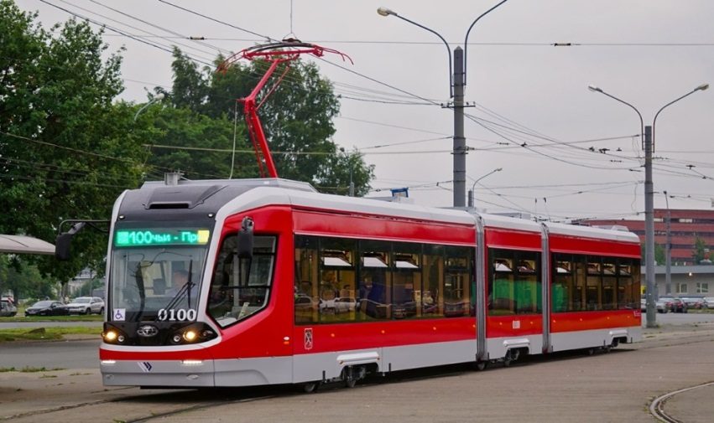
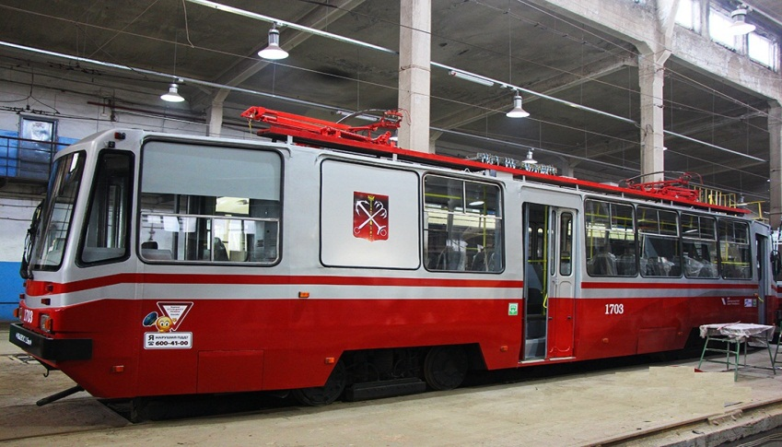
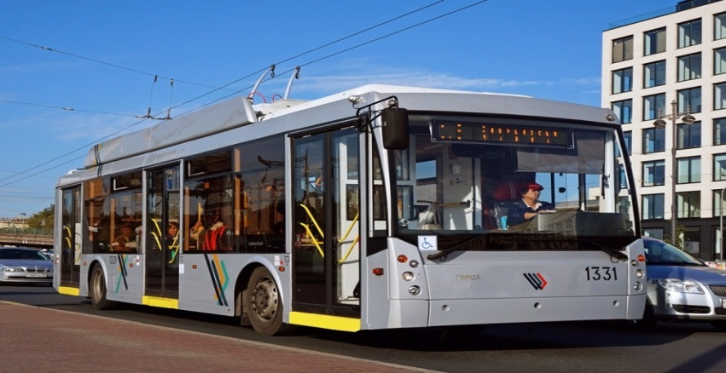
Модернизация, капитальный ремонт, закупка
подвижного состава в 2015г.
Слайд 8.1
Закупка подвижного состава
Наименование модели | Кол-во
Трамвайные вагоны
71-623-03 | 12
71-931 «Витязь» | 3
Троллейбусы
Тролза 5265 | 22
Модернизация трамвайных вагонов
Название модели | Кол-во
ЛВС-86К | 18
ЛМ-68М2 | 9
71-88Г | 6
ЛМ-68М3 | 5
Капитальный ремонт
троллейбусов
Вид ремонта | Кол-во
Капитальный ремонт | 30

Slide 15
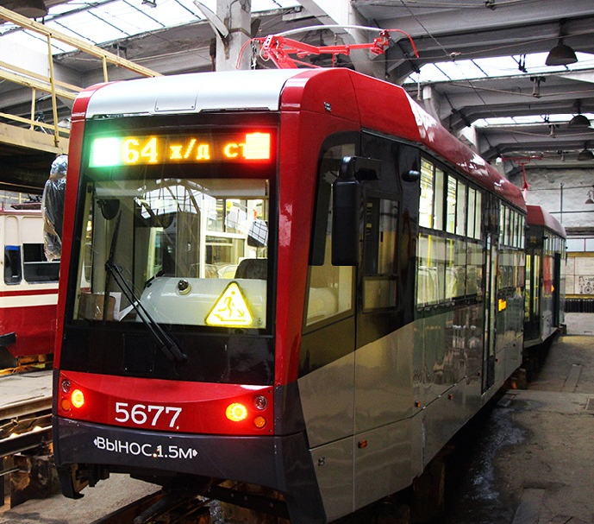
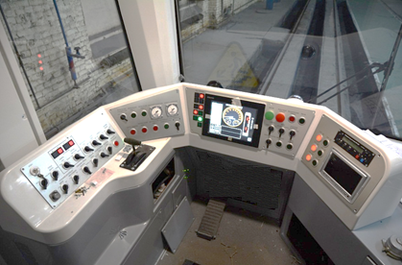
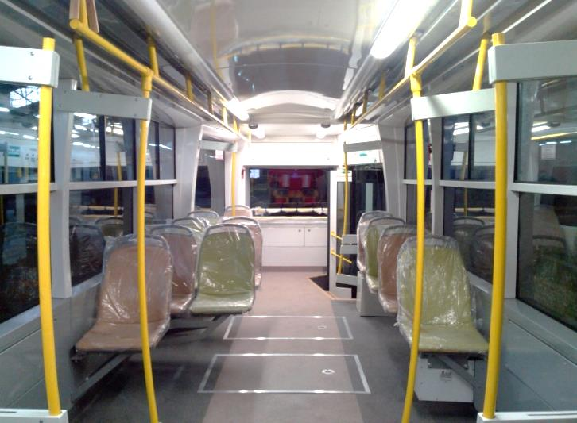
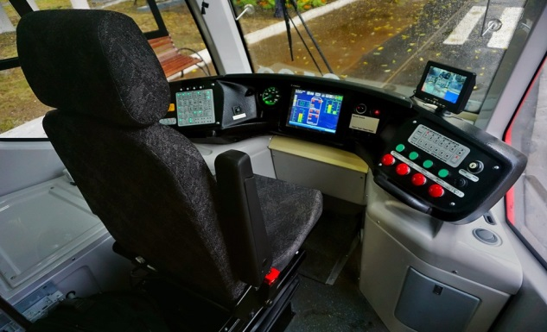
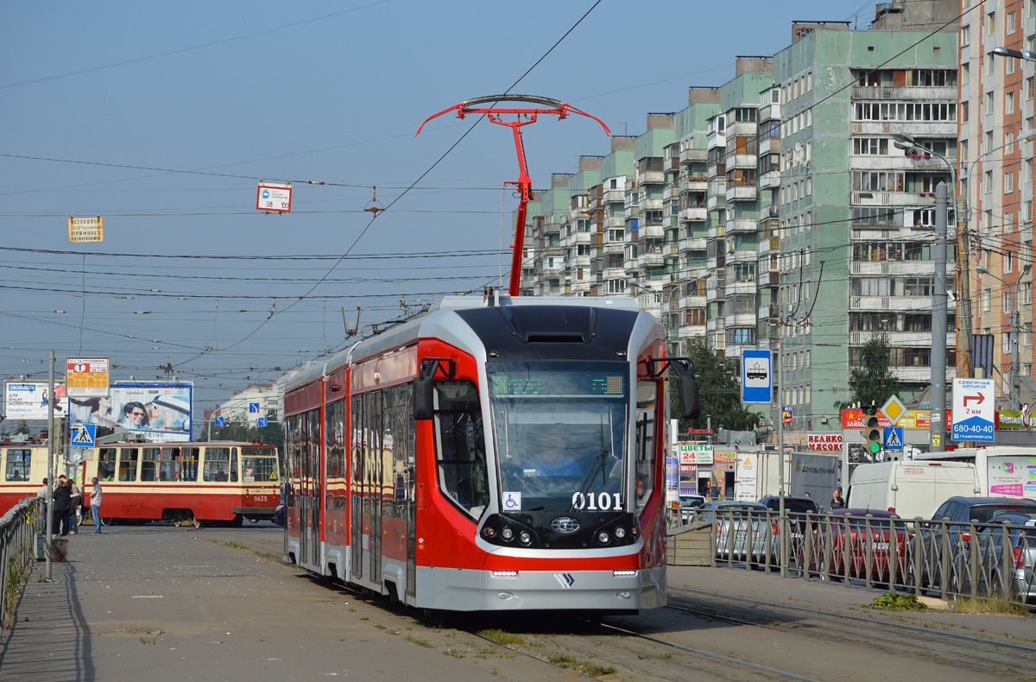
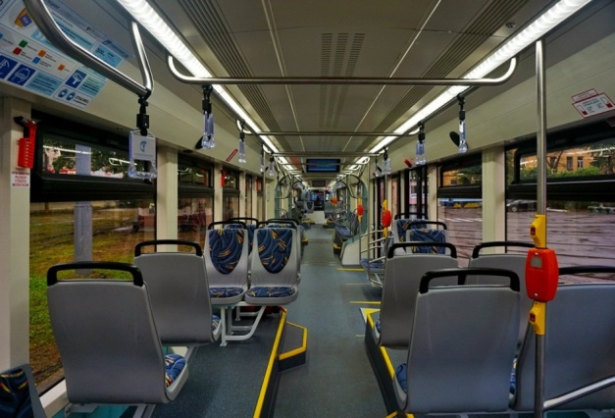
План закупок, капитальных ремонтов и
Модернизаций пассажирского
подвижного состава на 2016г.
Слайд 8.2
Модернизация трамвайных вагонов
Название модели | Кол-во
ЛВС-86К | 33
ЛМ-68М3 | 9
Капитальный ремонт троллейбусов
Вид ремонта | Кол-во
Кап. ремонт | 30
Закупка ПС в 2016г.
Наименование модели | Кол-во ПС
Трамвайные вагоны
71-931 «Витязь» | 4
71-623-03 | 4
71-301 | 1
Троллейбусы
Тролза 5265 | 8

Slide 16
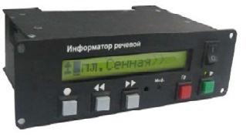
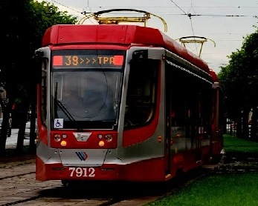
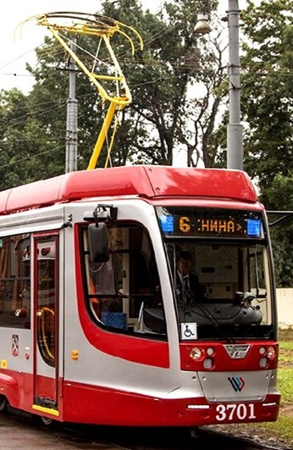
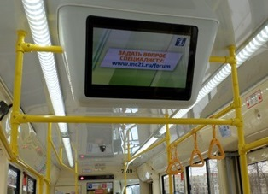
Внедрение новых видов
комплексной информационной системы
Слайд 9
Оснащено 32 трамвая:
Автоинформаторами с привязкой к Глонасс
Автоматической настройкой яркости табло
Единым табло с софитами
Возможностью оповещения остановок на нескольких языках
Автоматическая демонстрация видео роликов
Оперативное оповещение пассажиров о ЧС (РАСЦО)

Slide 17
Обновление инфраструктуры предприятия
Слайд 10
Всего
Бюджет Санкт-Петербурга
Собственные средства предприятия
Доля собственных средств предприятия в общем объеме, %
Факт 2015 г.,
млн. руб.
636,2
170,9
465,3
73,1 %
План 2016 г.,
млн. руб.
1 165,2
542,9
622,3
53,4 %

Slide 18
Исполнение адресной инвестиционной программы,
финансируемой за счёт собственных источников
за 2015 год
Слайд 11
№ п/п | Раздел АИП | План АИП на 2015 г., млн. руб. | Исполнение АИП за 2015 г., млн. руб. | Исполнение, % | План АИП на 2016 г., млн. руб.
1 | 2 | 3 | 4 | 5 | 6
1 | Работы по строительству, установке и монтажу объектов и оборудования | 143,7 | 128,4 | 89,4 | 192,2
2 | Реконструкция зданий и сооружений | 172,1 | 70,7 | 41,1 | 218,4
3 | Модернизация подвижного состава | 545,4 | 547,4 | 100,4 | 593,2
3.1 | Модернизация пассажирских трамвайных вагонов | 459,9 | 464,5 | 101,0 | 549,6
3.1.1 | Модернизация трамвайных вагонов собственными силами | 302,9 | 309,1 | 102,0 | 361,6
3.1.2 | Модернизация трамвайных вагонов подрядным способом | 157,0 | 155,4 | 99,0 | 188,0
3.2 | Модернизация узлов и агрегатов подвижного состава | 73,2 | 71,6 | 97,8 | 33,1
3.3 | Прочие виды модернизации | 12,3 | 11,3 | 91,9 | 10,5
4 | Закупка основных средств | 343,5 | 266,2 | 77,5 | 211,7
4.1 | Приобретение трамвайных вагонов | 210,5 | 207,0 | 98,3 | 115,0
4.2 | Закупка производственного оборудования, авто, спецтехники и прочих видов основных средств | 123,2 | 54,6 | 44,3 | 82,4
4.3 | Закупка основных средств с установкой | 9,8 | 4,6 | 46,9 | 14,3
5 | Резерв на погашение кредиторской задолженности по текущей деятельности за 2015 г. | 0,0 | 192,0 | - | 32,9
6 | Резерв на непредвиденные расходы | 0,0 | 0,0 | - | 29,3
 | ВСЕГО | 1 204,7 | 1 204,7 | 100,0 | 1 277,6

Slide 19
Мероприятия по экономии расходов
от проведения конкурсных процедур
Слайд 12
1 760,99 млн. руб.
Проведено 290 закупочных процедур на сумму 2 559,12 млн. руб.
  Экономический эффект от проведенных закупочных процедур – 55,75 млн. руб.

Slide 20
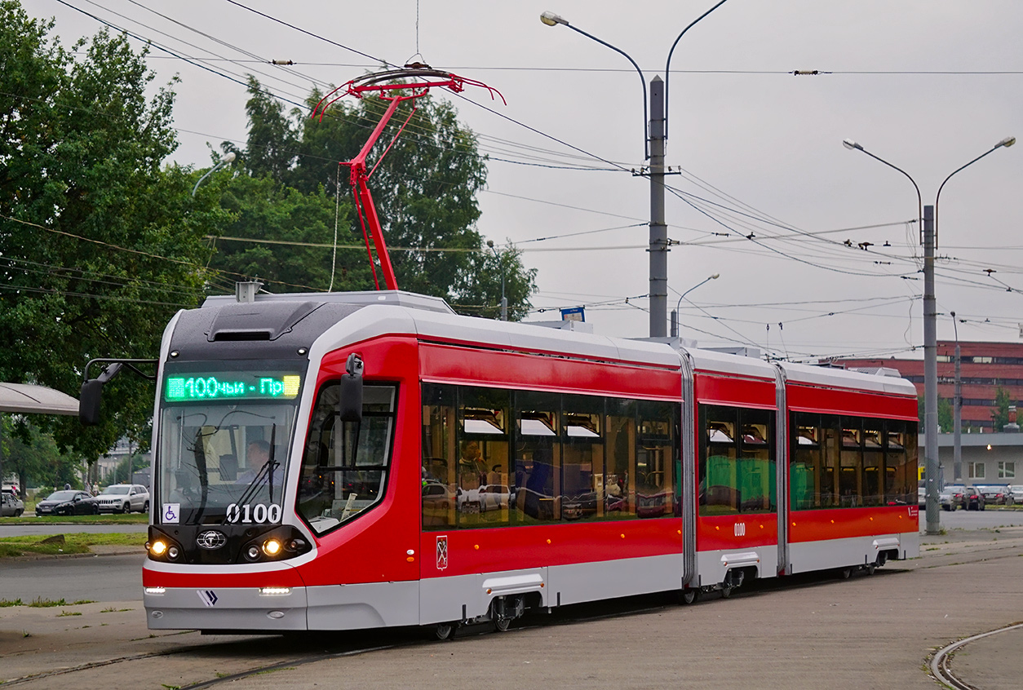
Мероприятия по экономии расходов
при закупке подвижного состава за 2015 год
Слайд 12.1
Подвижной состав оборудован современным тяговым приводом с двигателями переменного тока с повышенными тяговыми характеристиками
Подвижной состав оборудован транзисторной системой управления тяговым приводом с программным управлением
На вновь приобретаемом и модернизированном подвижном составе применяется двигатели с повышенным коэффициентом полезного действия и улучшенными характеристиками.
Тип привода | Реостатно-контакторный | Транзисторный с двигателями переменного тока
Расход электроэнергии на тягу Квт/Т*км | 3,0-3,5 | 1,5-1,7

Slide 21
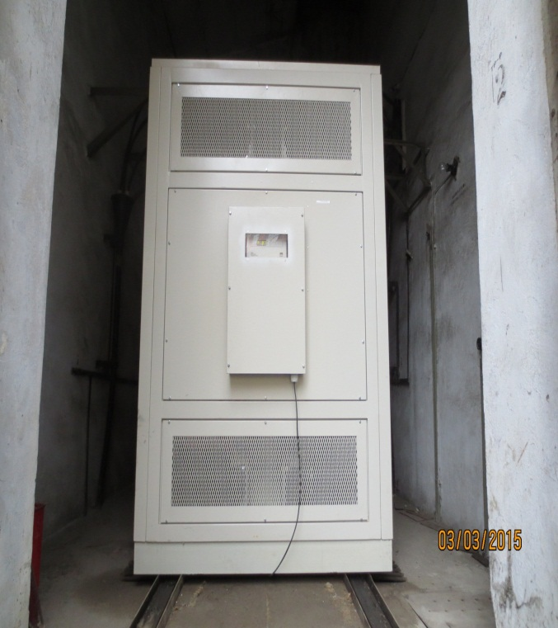
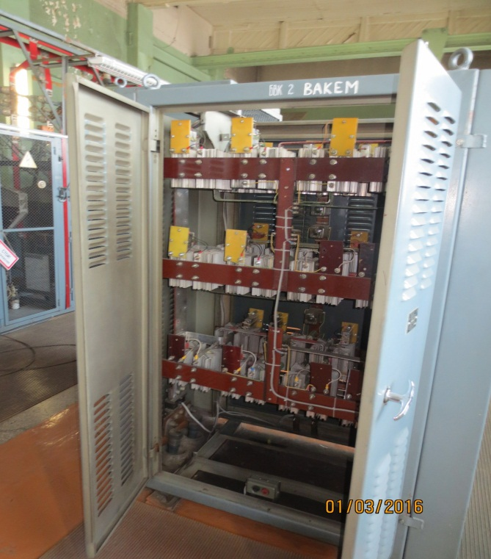
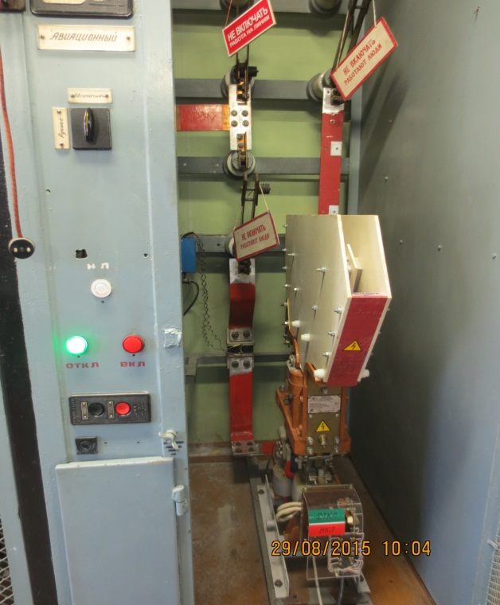
Мероприятия по экономии расходов
от снижения затрат на ТЭР и воду
Слайд 12.2
Произведена замена 8 силовых масляных трансформаторов, типа ТСЗПУ – 1000/10ГТ-У3 и 4 масляных трансформаторов собственных нужд на тяговых подстанциях, типа ТС – 25/10-У3 и ТС – 25/10-У3, на сухие.
Произведена замена 8 диодных сборок на выпрямители по «нулевой» схеме выпрямления с естественным охлаждением типа В-ТПЕД-2,0к-600Н на 2000 А и диодные сборки выпрямителя ВАКЛЕ
Произведена замена 9 автоматических выключателей на новые выключатели ВАТ-43 имеющие низкое переходное сопротивления контактной группы аппарата защиты.

Slide 22
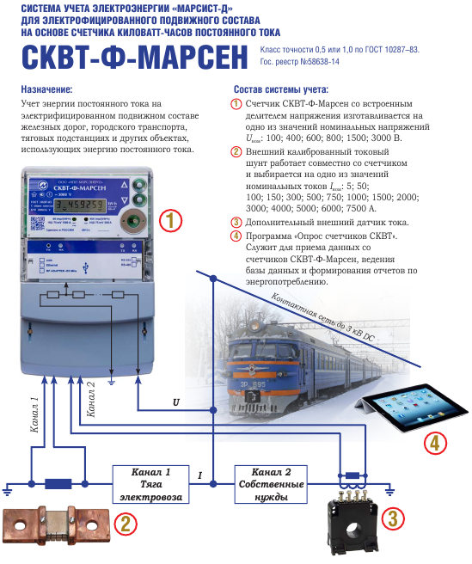
Мероприятия по экономии расходов
от снижения затрат на ТЭР и воду
Слайд 12.3

Slide 23
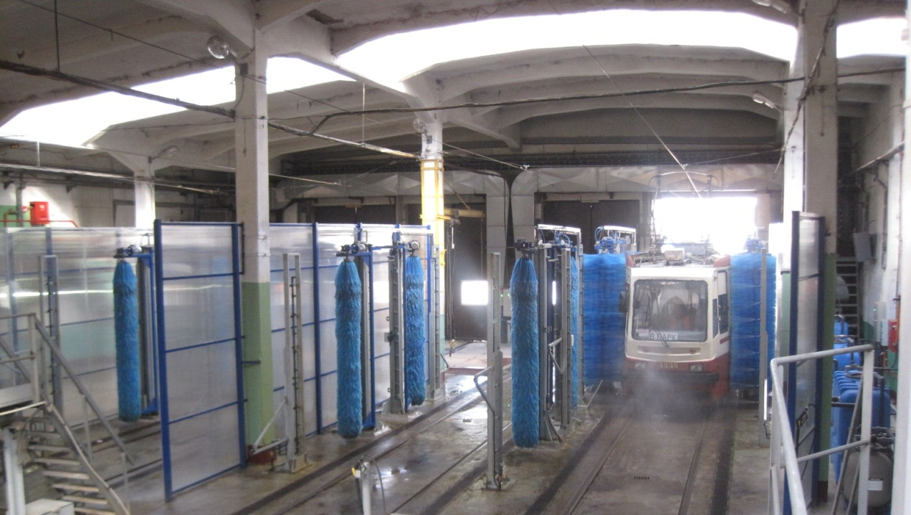
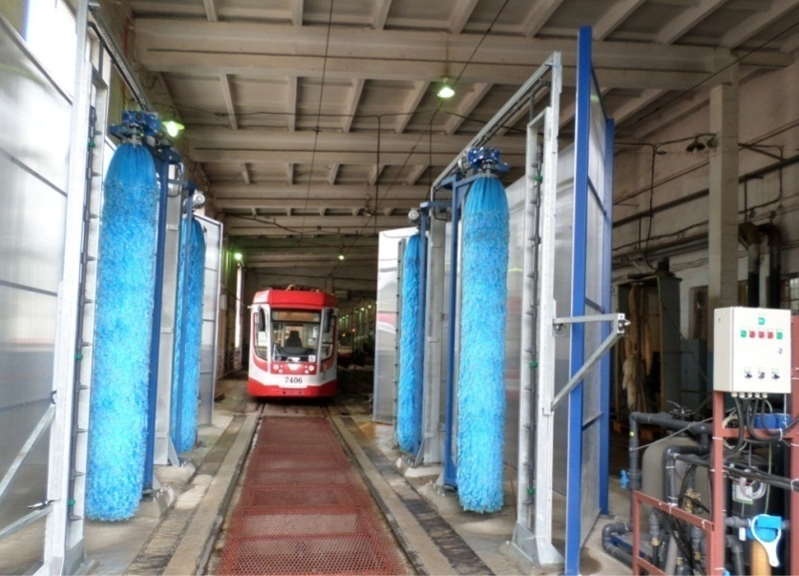
Мероприятия по экономии расходов
от внедрения современного оборудования
Слайд 12.4
Установлены четыре автоматических моечных комплексов для мойки трамваев.
Автоматические моечные комплексы
Трамвайный парк № 8
Установленные автоматические моечные комплексы проездного типа, позволяют выполнять помывку подвижного состава без участия обслуживающего персонала за исключением водителя. Современная комплексная система очистки сточных вод и оборотное водоснабжение, входящее в состав комплекса, позволяют уменьшить водопотребление предприятия.
Автоматический моечный комплекс
Трамвайный парк № 7

Slide 24
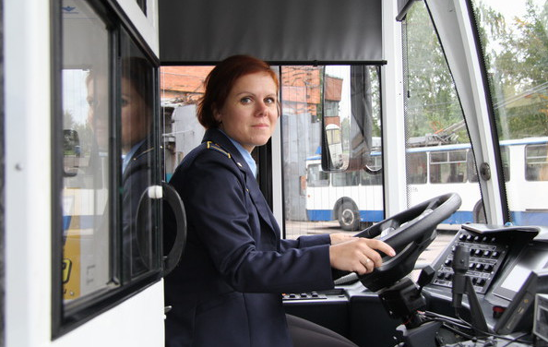
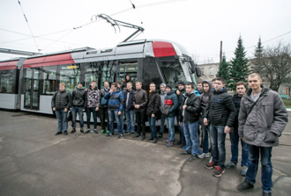
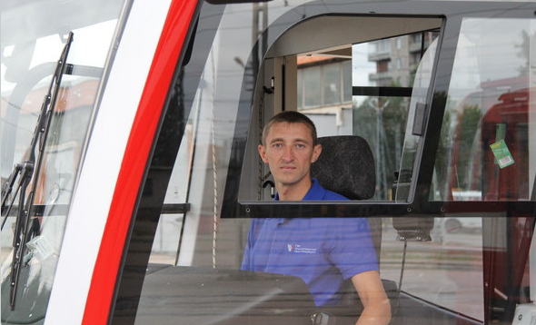
Сведения о движении кадров
СПб ГУП «Горэлектротранс»
Слайд 13
11 445 человек - численность работников на 01 января 2016 года
(на 129 человек больше по сравнению с аналогичным периодом).
Недокомплект водителей трамвая и троллейбуса уменьшился до 10% (в 2014г. – 11%)
Средний возраст работников предприятия составляет 48 лет (для сравнения в 2014г. – 50 лет, 2013г. – 52 года) | Средний возраст водителей трамвая 42 года ( в 2014г. – 44 года, 2013г. – 48 лет) | Средний возраст водителей троллейбуса – 44 года ( в 2014г. – 45 лет, 2013г. – 49 лет)

Slide 25
Работа с кадровым резервом
Слайд 14
В соответствии с соглашениями о сотрудничестве разрабатываются актуальные для предприятия темы дипломных и диссертационных работ, в учебные заведения:
ФГБОУ ВО «Петербургский государственный университет путей сообщения Императора Александра I»
СПб ГБОУ СПО «Автотранспортный и электромеханический колледж»
Санкт-Петербургский Техникум железнодорожного транспорта
Студентами ФГБОУ ВО «Петербургский государственный университет путей сообщения Императора Александра I» было выбрано 5 тем дипломных работ из предложенных предприятием:
Проектирование испытательного полигона для проверки соответствия трамвайных вагонов нормам ПТЭ, ГОСТов и проведения государственного технического осмотра.
Разработка проекта по возврату части затраченной электроэнергии для ее повторного использования при рекуперативном торможении подвижным составом. Распределение рекуперативной электроэнергии, варианты ее накопления и повторного применения. Экономическая эффективность от реализации проекта.
Методика обследования кабельных линий постоянного тока в «щадящем режиме».
Проектирование тяговой подстанции №90 (рассмотрение вопросов по местоположению подстанции, компоновки силового оборудования).
Разработка, расчет и проектирование цеха капитального ремонта трамвайных тележек 58Т00, 59Т00, 60Т00 трамвайных вагонов 71-134А5НВ, 71-152, 71-153.
На базе предприятия разрабатывается диссертация на тему: «Психологические факторы эффективности профессиональной деятельности водителей общественного транспорта».

Slide 26
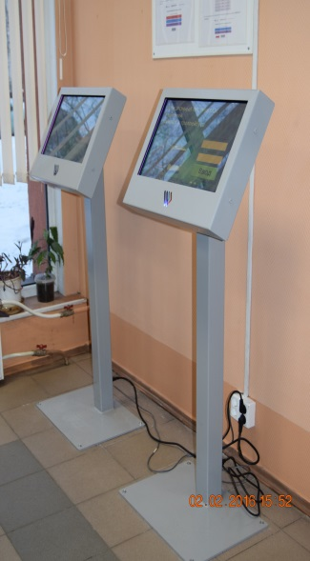
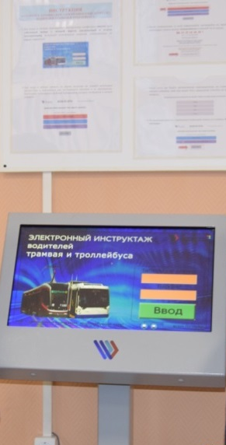
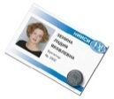

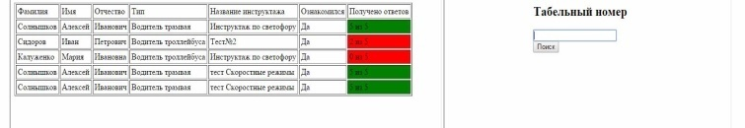
АВТОМАТИЗАЦИЯ ИНСТРУКТАЖА
СИСТЕМА КОНТРОЛЯ ДОПУСКА
Повышение квалификации
работников предприятия
Слайд 15
ЦЕЛИ И ЗАДАЧИ ПРОЕКТА
ЦЕЛЬ 1
ОБЕСПЕЧЕНИЕ ПРОФЕССИОНАЛЬНОЙ КОМПЕТЕНТНОСТИ И ПРОФЕССИОНАЛЬНОЙ ПРИГОДНОСТИ ВОДИТЕЛЕЙ
ЦЕЛЬ 2
ПОВЫШЕНИЕ ЭФФЕКТИВНОСТИ РАБОТЫ ОТДЕЛА ЭКСПЛУАТАЦИИ
ВИЗУАЛИЗАЦИЯ, ДОВЕДЕНИЕ ОПЕРАТИВНОЙ И ТЕКУЩЕЙ ИНФОРМАЦИИ ДО ВСЕГО ВОДИТЕЛЬСКОГО СОСТАВА В ПОЛНОМ ОБЪЁМЕ
ЗАКРЕПЛЕНИЕ УСВОЕНИЯ МАТЕРИАЛОВ ИНСТРУКТАЖЕЙ ПОДДЕРЖАНИЕ УРОВНЯ КВАЛИФИКАЦИИ
СИСТЕМАТИЗАЦИЯ И АВТОМАТИЗИРОВАННЫЙ УЧЁТ ИНСТРУКТАЖЕЙ
ОБЕСПЕЧЕНИЕ МНОГОУРОВНЕВОГО КОНТРОЛЯ ДОПУСКА ВОДИТЕЛЯ К РАБОТЕ
КАРТА ДОПУСКА
КОД ИДЕНТИФИКАЦИИ ТАБЕЛЬНЫЙ НОМЕР
СРОК ДЕЙСТВИЯ
БАЗОВАЯ ИНФОРМАЦИЯ ЛИЧНЫЕ ДАННЫЕ
МАРШРУТ ДОПУСКА
ДАННЫЕ КАРТЫ ДОПУСКА
ПРЕДРЕЙСОВЫЙ МЕДИЦИНСКИЙ КОНТРОЛЬ
ПРЕДРЕЙСОВЫЙ ИНСТРУКТАЖ
СПЕЦИАЛЬНЫЙ (ВНЕПЛАНОВЫЙ ИНСТРУКТАЖ)
ДОПУСК ДИСПЕТЧЕРА
РЕГИСТРАЦИЯ В СИСТЕМЕ СКАТ МАРШРУТНОЕ ЗАДАНИЕ
КОМПЛЕКС АРМ ОТДЕЛА ЭКСПЛУАТАЦИИ КАК ЕДИНОЕ ИНФОРМАЦИОННОЕ ПРОСТРАНСТВО
АРМ ЭКСПЛУАТАЦИЯ
АРМ ДИСПЕТЧЕР
АРМ
МЕДИЦИНА
АРМ
КАДРЫ
АРМ БЕЗОПАСНОСТЬ
АРМ
ОХРАНА ТРУДА
АРМ ИНСТРУКТАЖ
КВАЛИФИКАЦИЯ
КЛАСС
ОБКАТКА МАРШРУТА
ПРОФЕССИОНАЛЬНАЯ ПОДГОТОВКА
ПРОХОЖДЕНИЕ ИНСТРУКТАЖЕЙ
СРОКИ ДЕЙСТВИЯ ДОКУМЕНТОВ
ВОДИТЕЛЬСКОЕ УДОСТОВЕРЕНИЕ
МЕДИЦИНСКАЯ СПРАВКА
ОБКАТКА ПС
ПОЛИГОННЫЕ ЗАНЯТИЯ
ПРОФОСМОТР
ДОПУСК К РАБОТЕ В ЭЛЕКТРОУСТАНО-ВКАХ
ПРОХОЖДЕНИЕ ТЕХНИЧЕСКОГО ОБУЧЕНИЯ
ОБУЧЕНИЕ ПО 20-ЧАСОВОЙ ПРОГРАММЕ ПО БД
ОБУЧЕНИЕ ПО ОХРАНЕ ТРУДА
СТАЖ
ПОВЫШЕНИЕ КВАЛИФИКАЦИИ

Slide 27
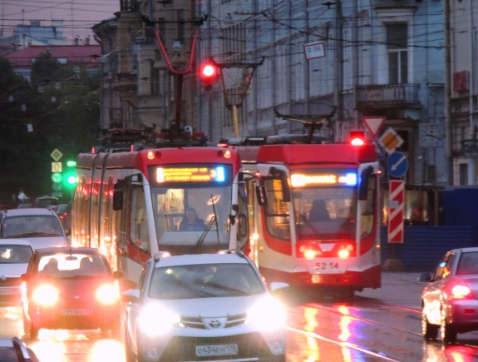
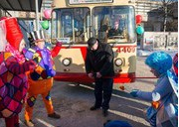
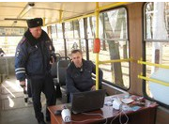
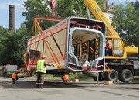
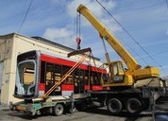
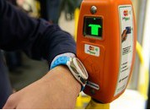
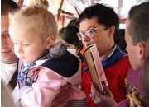
Диалог с городом
Информационное сопровождение жизни предприятия
Слайд 16
Спецпроекты:
Цикл публикаций к 70-летию Великой Победы
День без автомобиля с Питер ФМ
«Будь в форме»: 5 канал о профессиях ГЭТ
Мультимедийный проект «Люди труда»
Пресс-туры: 51
Среди них:
Новый маршрут – в подарок любимому городу
«Внимание, пешеход!», совместные профилактические рейды с ГИБДД
34-тонный «Витязь» для петербургского «Горэлектротранса» разгрузили за час
Эволюцию систем оплаты проезда продемонстрировали в троллейбусном парке №3
Акция «Читающий трамвай» на рейсе №40
Награждение победителей I конкурса рисунков
в Музее городского электрического транспорта

Slide 28
Итоги работы за 2015 год
Слайд 17
За 2015 год суммарный экономический эффект от выполнения плана мероприятий по увеличению доходов и сокращению расходов составил 454 млн. рублей;
С целью улучшения качества перевозок в начале февраля был введен новый троллейбусный маршрут № 32, по которому перевезено 2,9 млн. пассажиров, получен дополнительный доход в размере 28,7 млн. рублей;
Увеличилась средняя эксплуатационная скорость по трамваю с 13,41 км/час до 13,49 км/час;
Снижен средний интервал по трамваю с 10,2 мин. до 9,9 мин., по троллейбусу – с 12,9 мин. до 12,8 мин.;
Приобретено за счёт собственных средств 10 новых трамваев с двухсторонним расположением дверей. Проведена модернизация 38 трамвайных вагонов. Размер собственных инвестиций на обновление подвижного состава был увеличен к уровню 2014 года на 319,7 млн. рублей;
Для улучшения финансовых показателей деятельности в 2015 году были усилены мероприятия по увеличению прочих доходов – рост к уровню 2014 года составил 73,3 млн. рублей;
С целью сокращения текучести кадров и недокомплекта работников основных профессий с 1 сентября 2015 года была повышена заработная плата всем категориям работников предприятия на 10 процентов (кондукторам на 12 процентов). В связи с этим размер средней заработной платы увеличился относительно уровня 2014 года на 9,3 процента и составил 35 951 рубль;
В СПб ГУП ГЭТ был сформирован план мероприятий по набору персонала. Эффективная работа в этом направлении имеет положительный результат в виде увеличения численности водителей трамвая и троллейбуса на 132 человека, что позволило сократить недокомплект водителей трамвая и троллейбуса, снизить расходы на оплату сверхурочных часов.
Награждение победителей I конкурса рисунков
в Музее городского электрического транспорта

Slide 29
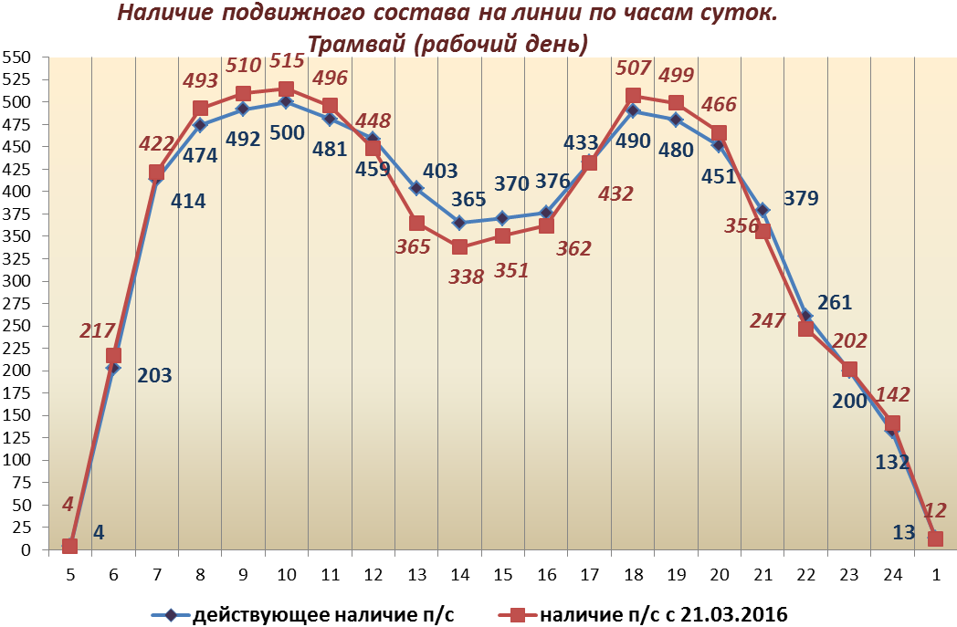
Введение нового расписания движения
с 21.03.2016 г.
Слайд 18
Цель
Корректировка расписания движения проведена с целью оптимизации работы подвижного состава
в зависимости от распределения пассажиропотока по маршрутам и часам суток и улучшения организации перевозочного процесса в период постоянных скоплений автотранспорта
Награждение победителей I конкурса рисунков
в Музее городского электрического транспорта
С введением нового расписания движения на маршрутах трамвая, увеличилось время минимальной обеденной стоянки по трамваю до 15 минут
Положением об особенностях режима рабочего времени и времени отдыха водителей трамвая, утвержденным Приказом Минтранса России от 18.10.2005 № 127, водителям установлен суммированный учет рабочего времени с продолжительностью учетного периода один месяц. Расчетная заработная плата на норму времени не изменяется.

Slide 30
Планы работы на 2016 год
Слайд 19
Открытие дополнительного троллейбусного маршрута №44 от Авангардной ул. до ст. метро Московские Ворота;
Модернизация инфраструктуры электрического транспорта: замена 31 пересечения, 10 участков подвесной системы контактной сети, ремонт 12 км трамвайных путей, реконструкция контактно-кабельной сети и троллейбусных линий по 16 адресам.
Организация выпускающего депо и обеспечение трамвайного маршрута на Васильевском острове на период закрытия Тучкова моста.
Приобретение по государственным контрактам 8 троллейбусов и 5 трамвайных вагонов.
Модернизация 42 пассажирских трамвайных вагонов и закупка 4 трамваев за счет собственных средств;
Реализация программы энергосбережения: проведение опытной эксплуатации системы учета электроэнергии «МАРСИСТ-Д», замена 7 силовых масленых трансформаторов и 13 трансформаторов собственных нужд на сухие, 30 диодных сборок, 13 автоматических выключателей;
Строительство автоматического моечного комплекса проездного типа в «Трамвайном парке №1».
Награждение победителей I конкурса рисунков
в Музее городского электрического транспорта

